Slide 1
Amt für Geoinformation und Kataster
Bauausschuss am
22.11.2022

Slide 2
Haushalt 2023
Amt für Geoinformation und Kataster
Investitionen
Produkt 090210 Vermessung / Erhebung
Produkt 090220 Führung von Geobasisdaten
Produkt 090230 Geoinformationsdienste (DigiA)
Produkt 090240 Grundstückswerte

Slide 3
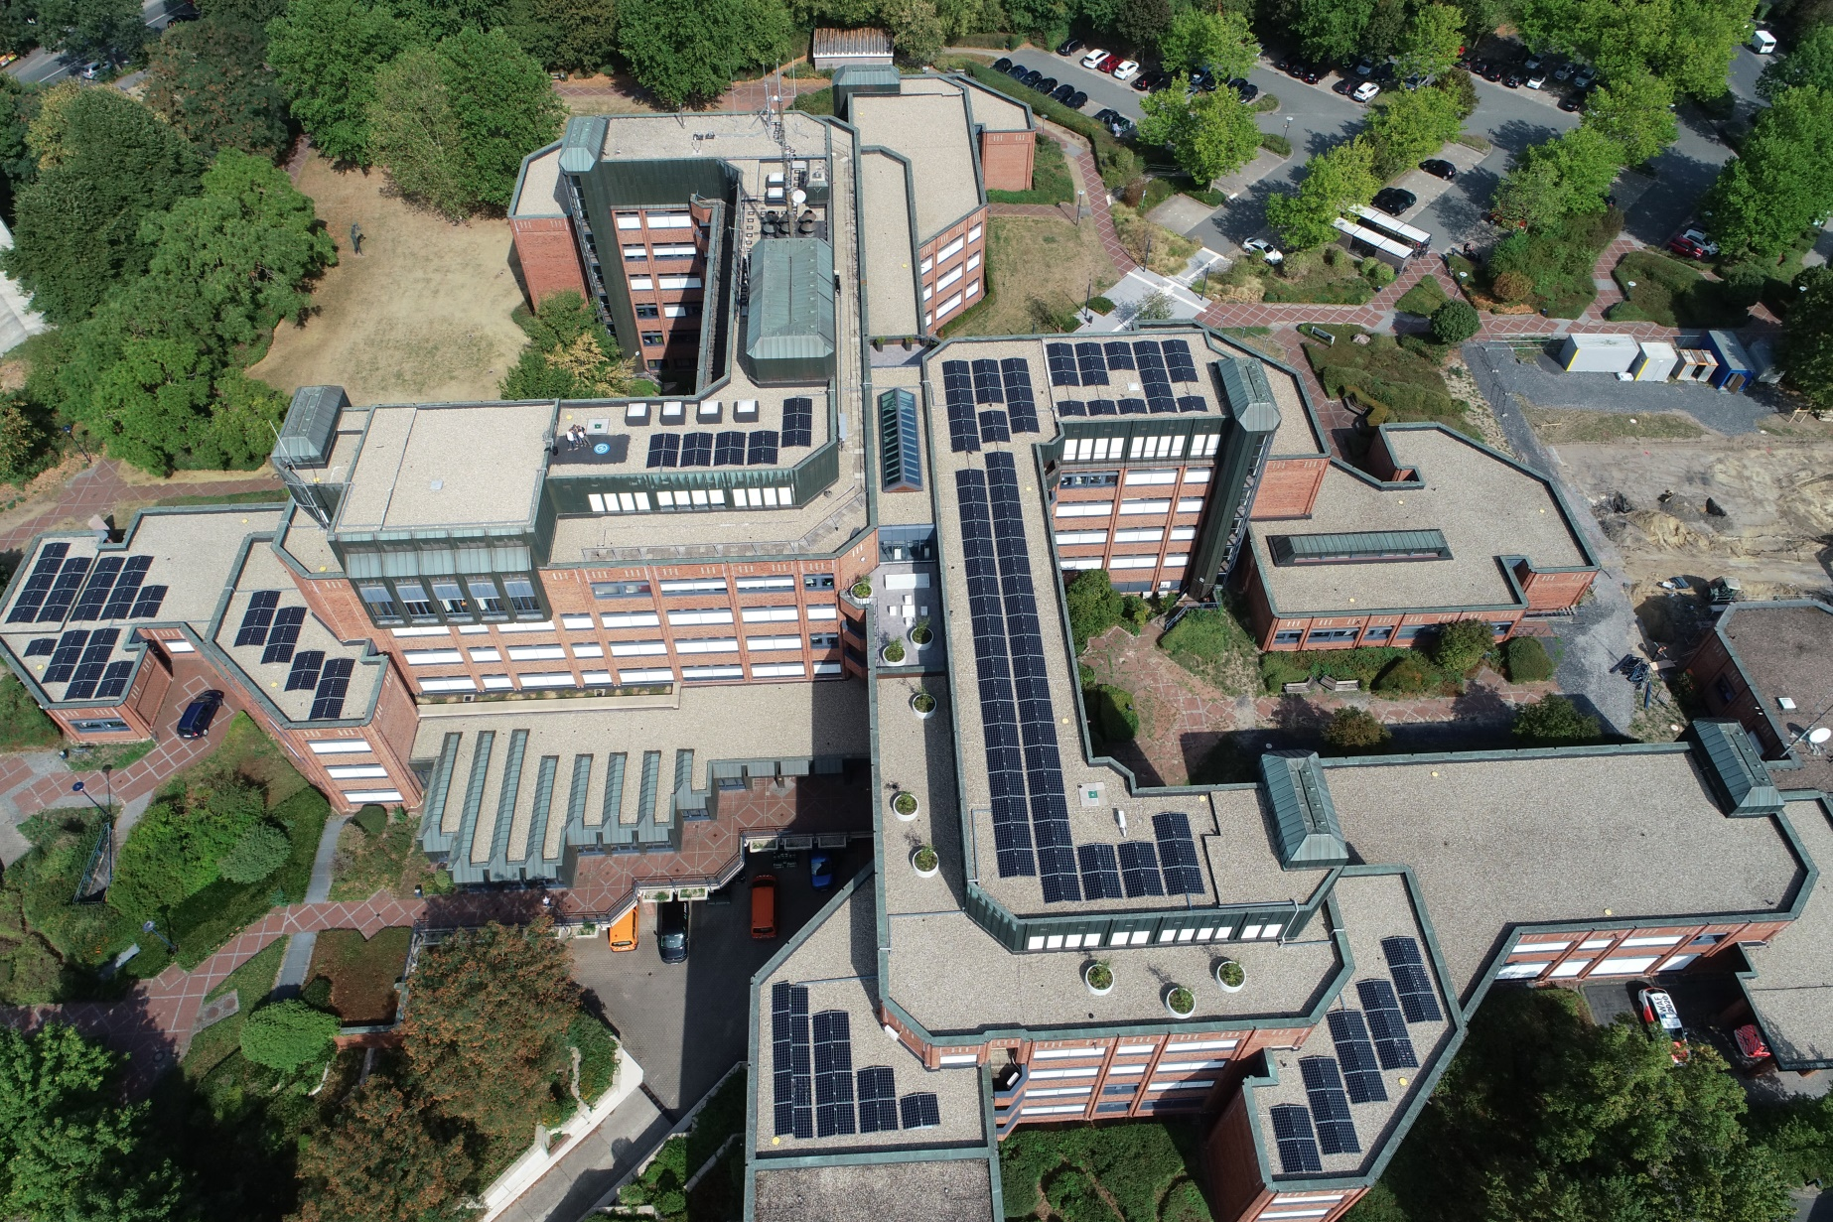
Vermessung

Slide 4
Investitionen
2023 Messinstrumente, Tachymeter, GPS-Empfänger, Feldrechner
  50.000 €
2024 Messkraftwagen mit Innenausbau
  65.000 € als Verpflichtungsermächtigung in 2023

Slide 5
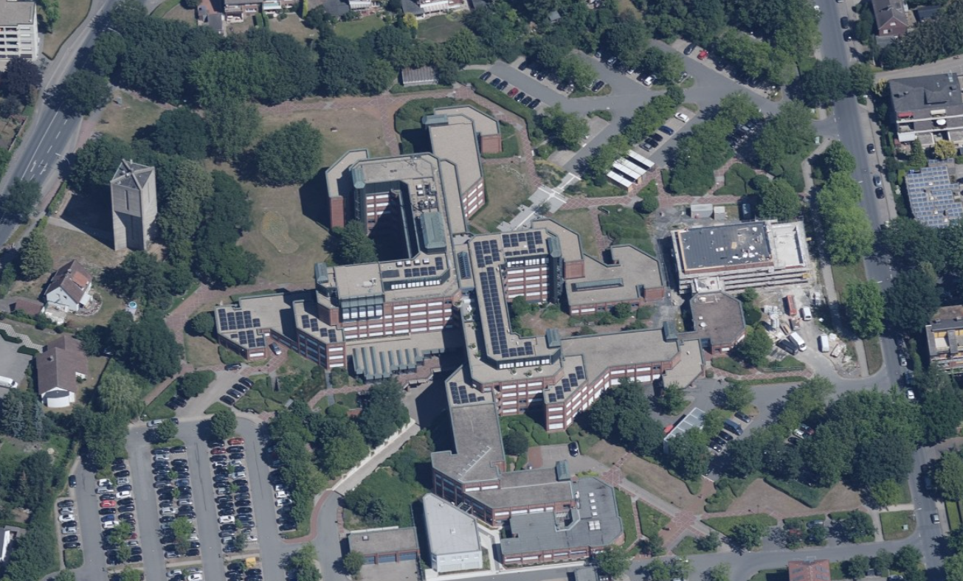
Schrägluftbilder
2023-2025
Luftbildbefliegungen des Kreisgebiets 2023 - 2025
Schrägluftbilder

Slide 6
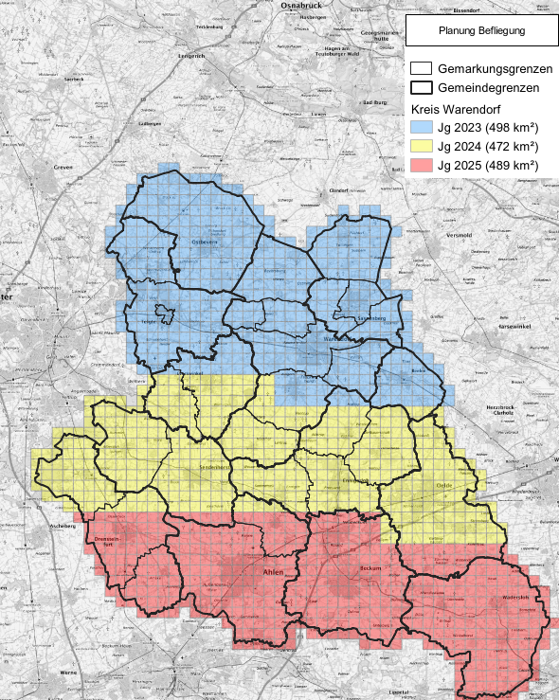
Schrägluftbilder
2023-2025
Die Einteilung der jährlichen Befliegungsgebiete beruht auf der Flächengröße und der Organisation der ABK-Aktualisierung.
Die Befliegungsdaten werden auf Grund der Datenmenge extern gehostet.
Weitergehende Produkte können bei Bedarf zusätzlich erworben werden (3D-Mesh, Punktwolke, …).

Slide 7
090210 Vermessung / Erhebung
Bezeichnung | Planung | Besonderheit
04 Gebühreneinnahmen | 150.000 € | für Vermessungen
08 Aktivierte Eigenleistung | 60.000 € | Vermessungen an Kreisstraßen
13 Dienstleistungen | -63.300 € davon -50.000 € | Befliegung Schrägluftbilder
16 sonst. ord. Aufwendungen | -18.600 € | Geschäftsaufwendungen…

Slide 8
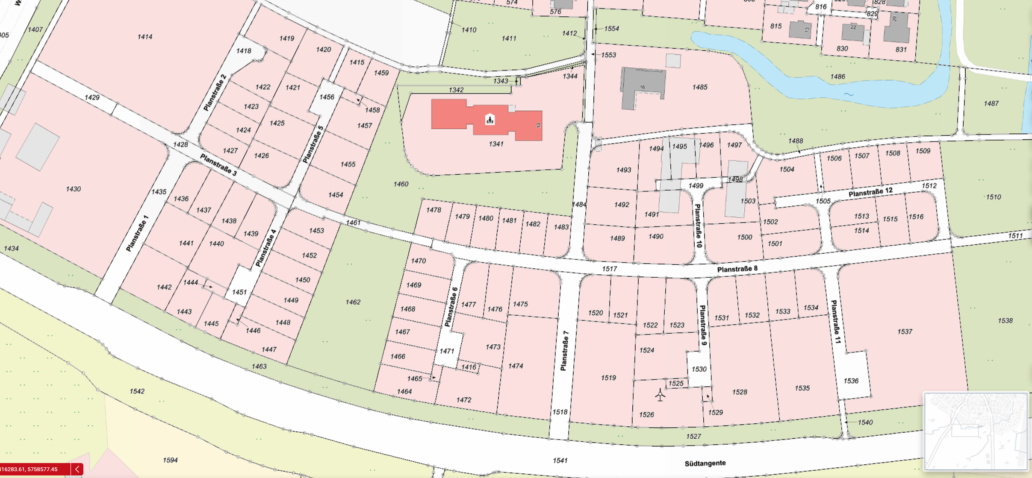
Neue Baugebiete

Slide 9
090220 Führung von Geobasisdaten
Bezeichnung | Planung | Besonderheit
02 Zuwendungen | 20.000 €
04 Gebühreneinnahmen | 330.000 € | für Fortführungen, Baukonjunktur?
08 Aktivierte Eigenleistung | 5.000 € | Vermessungen an Kreisstraßen
13 Dienstleistungen | -70.000 € davon -30.000 € -20.000 € | ABK-Aktualisierung ALKIS-Dienstleistungen
16 sonst. ord. Aufwendungen | -5.500 €

Slide 10
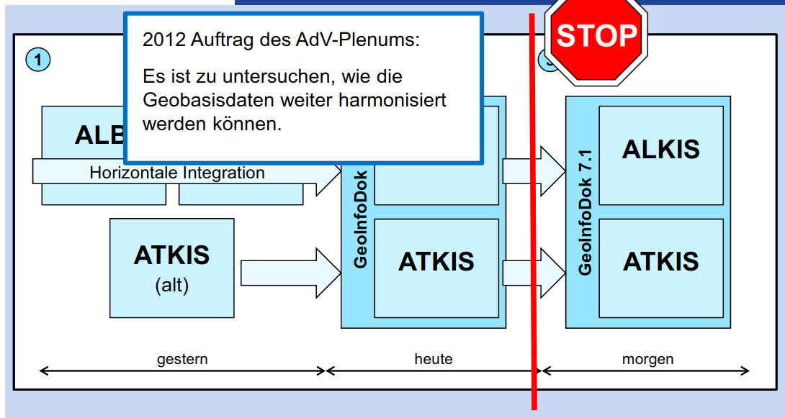
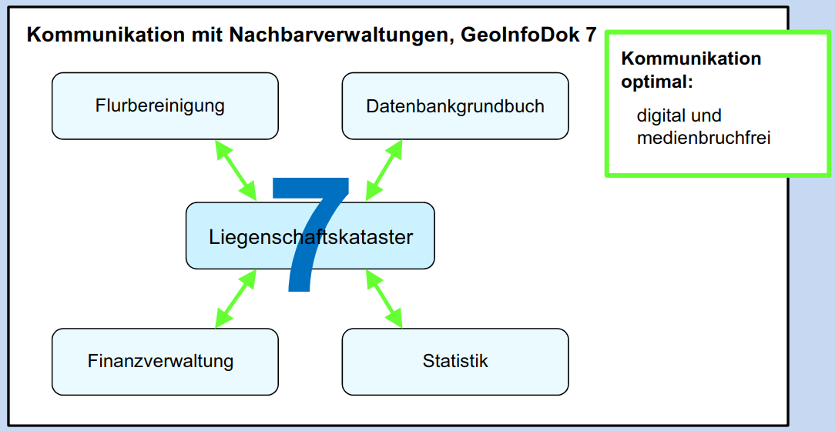
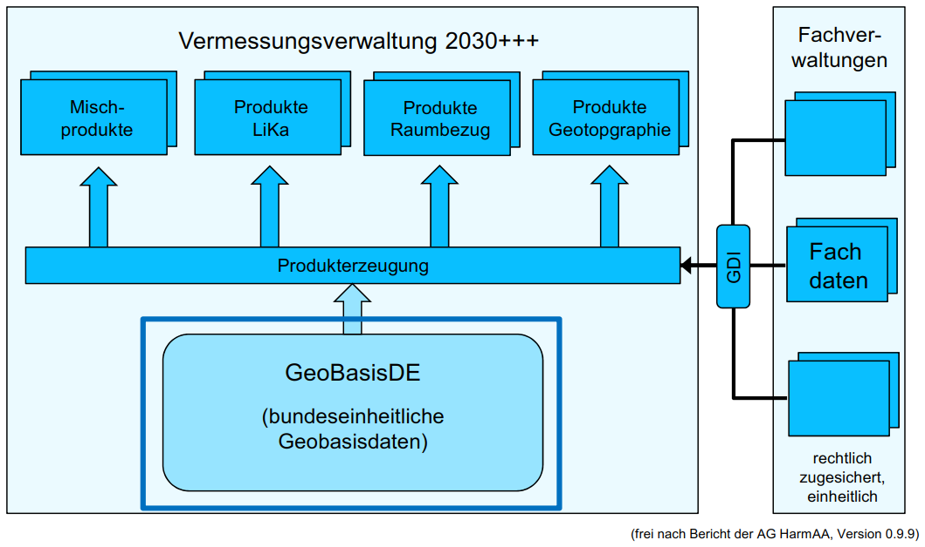
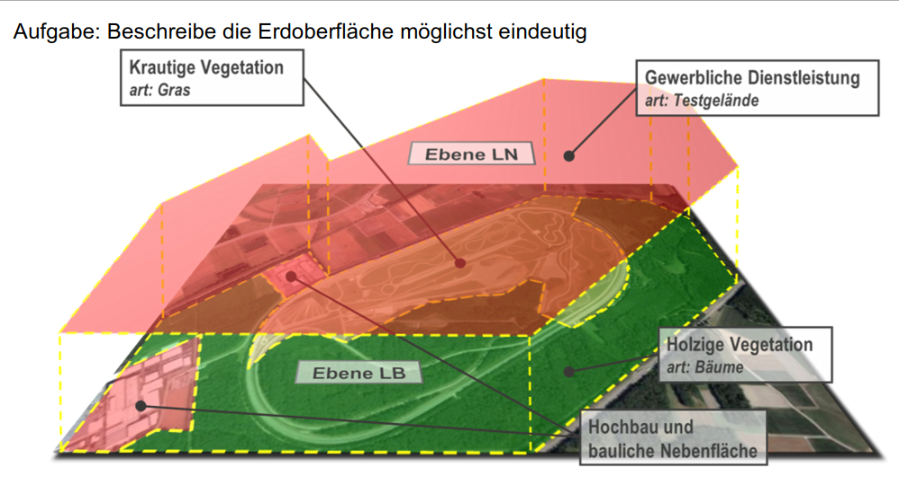
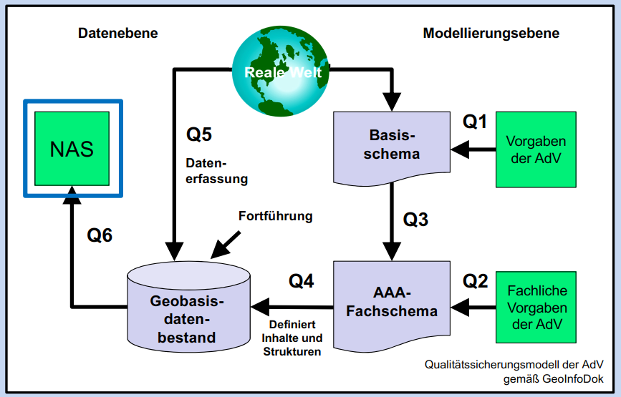
ALKIS-Migration
ALKIS-Umstellung: GeoInfoDok 6.0 >>> GeoInfoDok 7.1.1
Ziele:
Harmonisierung
Einheitlichkeit
Modellierung
Kommunikation
Qualität

Slide 11
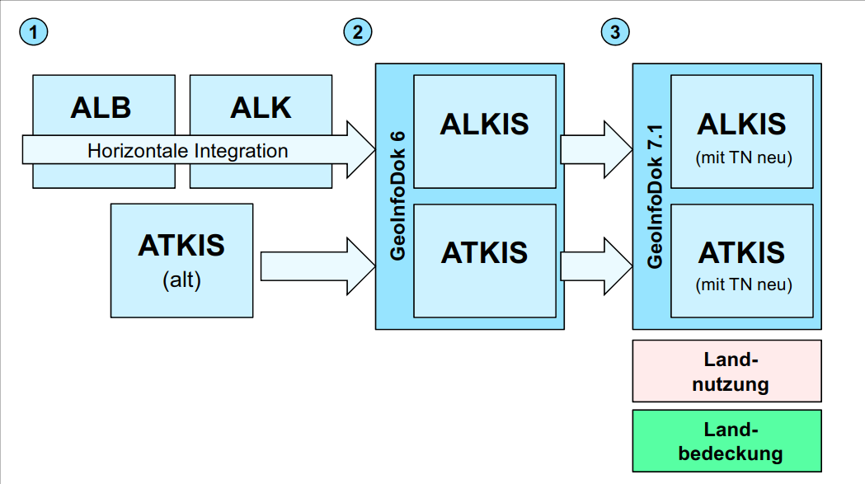



ALKIS-Migration
ALKIS-Umstellung: GeoInfoDok 6.0 >>> GeoInfoDok 7.1.1

Slide 12
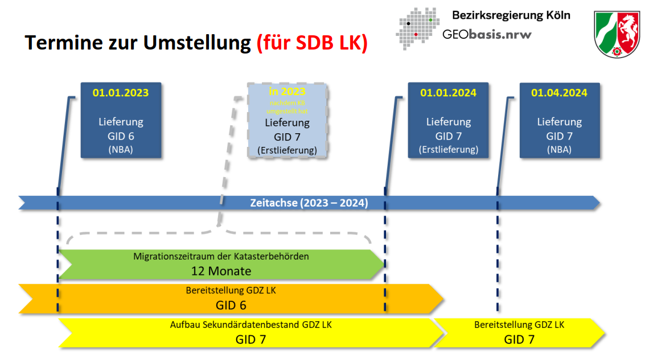
Zeitplanvorgabe des Landes NRW
ALKIS-Migration
31.12.2023

Slide 13
Zeitplanvorgabe des Landes NRW
ALKIS-Migration
31.12.2023

Slide 14
ALKIS-Migration
Viel „Digitales“
ist zu tun bis zum 31.12.2023…
Überprüfung der ALKIS-Daten mit Hilfe der AdV-Testsuite und Fehlerbereinigung
Festlegung der neuen Objektstruktur über den Grunddatenbestand (GDB) hinaus >>> MAX_WAF
Datenbank-Migration Oracle >>> PostGreSQL + Server-Virtualisierung
Erfassungsarbeiten zur Erfüllung der neuen Objektstruktur (EVA-Prinzip: einheitlich, vollständig, aktuell)
Neustrukturierung des Nachweises der „tatsächlichen Nutzung“/Landbedeckung
Erstmalige Erfassung von digitalen Wege- und Straßenachsen
Installation und Test der neuen Softwareversion(en) von DAVID der Firma ibR
Testmigration(en), Fehlerbereinigung(en)
Migration, Konformitätsprüfung und -erklärung, Datenabgabe an das Geodatenzentrum NRW

Slide 15
ALKIS-Migration
Auswirkungen der
ALKIS-Umstellung
Das Land NRW aktualisiert in 2023 die als OpenData zentral bereitgestellten ALKIS-Daten im Umstellungszeitraum nicht.
  Die ALKIS-Dienste des Kreises Warendorf bleiben stets aktuell verfügbar.
Das neue Datenmodell müssen alle Datennutzer umsetzen und daher auf der Nutzerseite in Arbeitsabläufe und Software integriert werden.
Produktionsstopp beim Katasteramt für ca. sechs Wochen im
4. Quartal 2023 für Datenbank-Migration und Konformitätsprüfung.
  In der Zeit ist keine Katasterfortführung möglich > keine neuen Flurstücke entstehen!
  Die Katasterauskunft läuft auf der dann vorhandenen Datenbasis weiter, da keine Fortführungen erfolgen können.

Slide 16

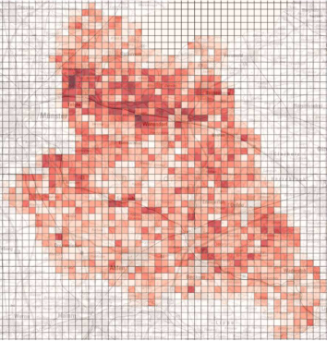
3. Fernerkundung +
Änderungs-management
16.949 Cop4ALL-Veränderungshinweise im Kreisgebiet
Beteiligung am Projekt Cop4ALL des Landes NRW als Pilotkatasteramt:
Sichtung einer Auswertung der Landbedeckung für den gesamten Kreis Warendorf.
Kennenlernen des Datenmodells und der Inhalte der KI-Auswertung.
Spezielle Prüfung der Verwendbarkeit von Änderungs-hinweisen aus der Abweichung von Landbedeckung und ALKIS-Inhalt.

Slide 17
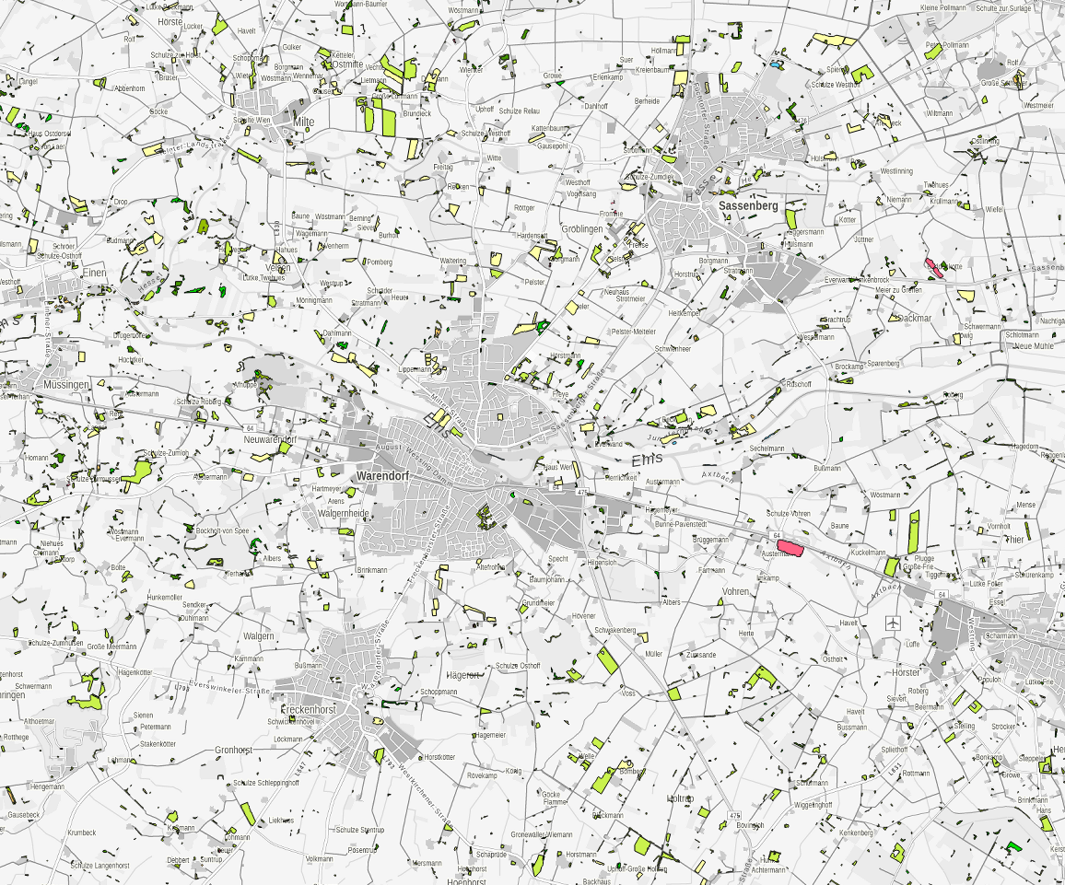
3. Fernerkundung +
Änderungs-management
Ergebnis der Cop4ALL-Verifizierung
Nutzbarkeit und Aussagekraft der Veränderungshinweise werden insbesondere durch die Vegetation und den Überhang von Baumkronen (noch) eingeschränkt.
Es gibt auch noch grobe Fehler bzw. Definitionsungenauigkeiten, z.B. bei Spargeläckern, Kunstrasenplätzen, Friedhofsflächen, etc.
  Stichproben ergaben, dass lediglich ca. 15% „echte“ Veränderungen sind. Hier sind weitergehende Entwicklungen nötig und bereits vom Land NRW beauftragt.
Die Hochbaudetektion liefert dabei aber bereits erste gute Ansätze und
ca. 55% der 324 diesbezüglichen Veränderungshinweise wurden als zutreffend verifiziert.

Slide 18
Fernerkundung +
Änderungs-management
Das ALKIS-Liegenschaftskataster muss ständig aktualisiert werden, z.B.:
  EVA-Prinzip: einheitlich, vollständig, aktuell
  3-jähriger Fortführungsturnus der ABK
  Überwachung der Gebäudeeinmessungspflicht
Fortführungsinformationen anderer Quellen müssen einbezogen und werden, z.B.:
  Fernerkundung: Luftbilder, Satellitendaten, Punktwolken, … > Cop4ALL
  Bauleitplanung, Amtsblätter, …
  Baustellenankündigungen bzw. –fertigstellungen, …
Aufbau eines Änderungsmanagements

Slide 19
090230 Geoinformationsdienste (DigiA)
Bezeichnung | Planung | Besonderheit
04 Gebühreneinnahmen | 90.000 € | Katasterauszüge
06 Kostenerstattungen | 8.500 € | Geodienstleistungen für Gemeinden
13 Dienstleistungen | -9.000 € | u.a. Externes Hosting Luftbilder
16 sonst. ord. Aufwendungen | -2.500 €

Slide 20
090240 Grundstückswerte
Bezeichnung | Planung | Besonderheit
04 Gebühreneinnahmen | 62.500 € | für Gutachten
13 Dienstleistungen | 0 €
16 sonst. ord. Aufwendungen | -70.850 € | Entschädigung Gutachter, Geschäftsaufwendungen

Slide 21
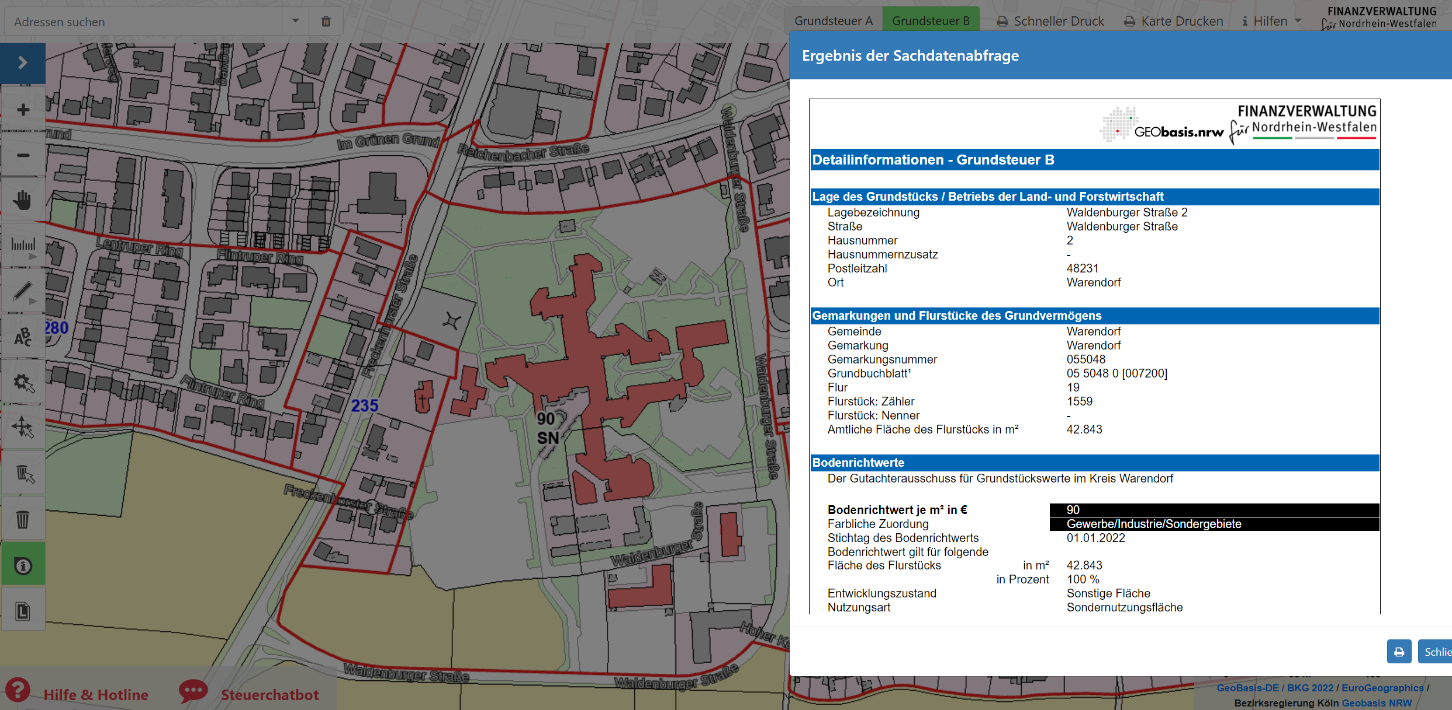
Grundsteuer
Liegenschaftskataster und
Bodenrichtwerte des Gutachterausschusses
https://grundsteuer-geodaten.nrw.de/

Slide 22

Mietspiegel
In 2023 Neuaufstellung des qualifizierten Mietspiegels 2024 der Stadt Warendorf durch den Gutachterausschuss
Umfrage bei den Vermietern

Slide 23
Vielen Dank für Ihr Interesse
Kreis Warendorf
Amt für Geoinformation
und Kataster
www.kreis-warendorf.de

